Slide 1
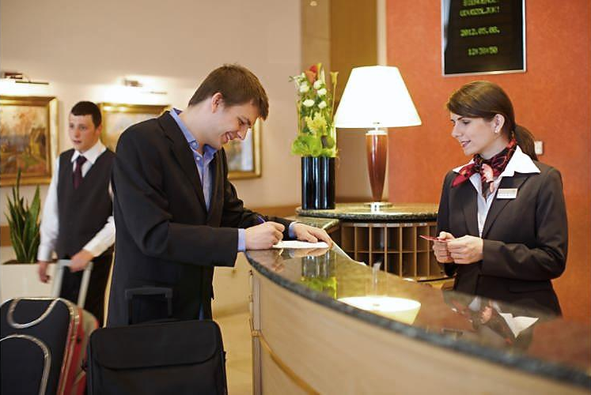
A vendégek egyéni érkeztetése

Slide 2
Milyen sorrendben végzi a szállodai recepciós a vendég érkeztetésével kapcsolatos tevékenységeket?
Válaszd ki az első lépést!

Slide 3
A bejelentőlap kitöltése, illetve ha a vendég tölti ki, az adatok egyeztetése személyi okmányok alapján, valamint a fizetési mód egyeztetése, a fizetést biztosító lépések megtétele.
A kulcscédula és a szobakulcs, esetleg egyéb szükséges kulcsok, kártyák, eszközök átadása.
A vendégek felkíséréséről való gondoskodás ( kísérő esetén a szobakulcsot a kísérő kapja).
A vendégek üdvözlése, a rendelésben szereplő adatok egyeztetése.
A kulcscédula (vagy reggelikártya) kitöltése. A kártyára kerülő adatok: szobaszám, név, tartózkodás időtartama, ár.
A bejelentőlapok borítékolása, a vendégek nyilvántartásba vétele.

Slide 4
Helyes!
Válaszd ki a következő lépést!

Slide 5
Sajnos
tévedtél.
Gondold át még egyszer!

Slide 6
1. A vendégek üdvözlése, a rendelésben szereplő adatok egyeztetése.
A kulcscédula és a szobakulcs, esetleg egyéb szükséges kulcsok, kártyák, eszközök átadása.
A vendégek felkíséréséről való gondoskodás ( kísérő esetén a szobakulcsot a kísérő kapja).
A bejelentőlap kitöltése, illetve ha a vendég tölti ki, az adatok egyeztetése személyi okmányok alapján, valamint a fizetési mód egyeztetése, a fizetést biztosító lépések megtétele.
A kulcscédula (vagy reggelikártya) kitöltése. A kártyára kerülő adatok: szobaszám, név, tartózkodás időtartama, ár.
A bejelentőlapok borítékolása, a vendégek nyilvántartásba vétele.

Slide 7
Helyes!
Válaszd ki a következő lépést!

Slide 8
Sajnos
tévedtél.
Gondold át még egyszer!

Slide 9
A vendégek üdvözlése, a rendelésben szereplő adatok egyeztetése.
A bejelentőlap kitöltése, illetve ha a vendég tölti ki, az adatok egyeztetése személyi okmányok alapján, valamint a fizetési mód egyeztetése, a fizetést biztosító lépések megtétele.
A kulcscédula és a szobakulcs, esetleg egyéb szükséges kulcsok, kártyák, eszközök átadása.
A vendégek felkíséréséről való gondoskodás ( kísérő esetén a szobakulcsot a kísérő kapja).
A kulcscédula (vagy reggelikártya) kitöltése. A kártyára kerülő adatok: szobaszám, név, tartózkodás időtartama, ár.
A bejelentőlapok borítékolása, a vendégek nyilvántartásba vétele.

Slide 10
Helyes!
Válaszd ki a következő lépést!

Slide 11
Sajnos
tévedtél.
Gondold át még egyszer!

Slide 12
A vendégek üdvözlése, a rendelésben szereplő adatok egyeztetése.
A bejelentőlap kitöltése, illetve ha a vendég tölti ki, az adatok egyeztetése személyi okmányok alapján, valamint a fizetési mód egyeztetése, a fizetést biztosító lépések megtétele.
A kulcscédula (vagy reggelikártya) kitöltése. A kártyára kerülő adatok: szobaszám, név, tartózkodás időtartama, ár.
A kulcscédula és a szobakulcs, esetleg egyéb szükséges kulcsok, kártyák, eszközök átadása.
A bejelentőlapok borítékolása, a vendégek nyilvántartásba vétele.
A vendégek felkíséréséről való gondoskodás ( kísérő esetén a szobakulcsot a kísérő kapja).

Slide 13
Helyes!
Válaszd ki a következő lépést!

Slide 14
Sajnos
tévedtél.
Gondold át még egyszer!

Slide 15
A vendégek üdvözlése, a rendelésben szereplő adatok egyeztetése.
A bejelentőlap kitöltése, illetve ha a vendég tölti ki, az adatok egyeztetése személyi okmányok alapján, valamint a fizetési mód egyeztetése, a fizetést biztosító lépések megtétele.
A kulcscédula (vagy reggelikártya) kitöltése. A kártyára kerülő adatok: szobaszám, név, tartózkodás időtartama, ár.
A kulcscédula és a szobakulcs, esetleg egyéb szükséges kulcsok, kártyák, eszközök átadása.
A bejelentőlapok borítékolása, a vendégek nyilvántartásba vétele.
A vendégek felkíséréséről való gondoskodás ( kísérő esetén a szobakulcsot a kísérő kapja).

Slide 16
Helyes!
Már csak egy lépés maradt.
Emlékeztetőül nézd meg a helyes sorrendet!

Slide 17
Sajnos
tévedtél.
Gondold át még egyszer!

Slide 18
A vendégek üdvözlése, a rendelésben szereplő adatok egyeztetése.
A bejelentőlap kitöltése, illetve ha a vendég tölti ki, az adatok egyeztetése személyi okmányok alapján, valamint a fizetési mód egyeztetése, a fizetést biztosító lépések megtétele.
A kulcscédula (vagy reggelikártya) kitöltése. A kártyára kerülő adatok: szobaszám, név, tartózkodás időtartama, ár.
A kulcscédula és a szobakulcs, esetleg egyéb szükséges kulcsok, kártyák, eszközök átadása.
A vendégek felkíséréséről való gondoskodás ( kísérő esetén a szoba-kulcsot a kísérő kapja).
A bejelentőlapok borítékolása, a vendégek nyilvántartásba vétele.
A bejelentőlapok borítékolása, a vendégek nyilvántartásba vétele.
tovább

Slide 19
Köszönöm,
hogy velem
gyakoroltál.

